Slide 1
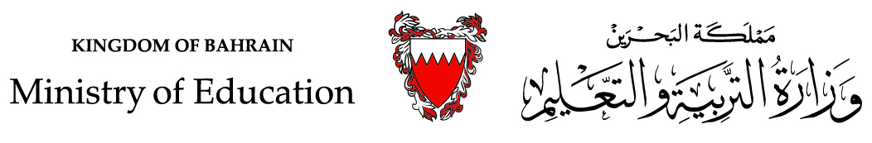

Troisieme annee
COLLEGE
Unité 4: Vivement la fête
Leçon 3: La mère
وزارة التربية والتعليم –الفصل الدراسي الثاني 2020-2021م

Slide 2

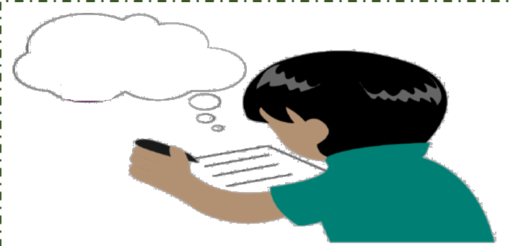
Activité 1
Ouvre ton livre à la page 44. Observe cette image.
Que fait l’enfant?
Il pense à sa mère.
Il écrit une lettre à sa mère.
وزارة التربية والتعليم –الفصل الدراسي الثاني 2020-2021م

Slide 3

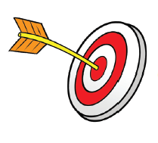
Objectif
Exprimer sa gratitude envers ses parents.
وزارة التربية والتعليم –الفصل الدراسي الثاني 2020-2021م

Slide 4
Activité 2
Ouvre ton livre à la page 44. Lis la lettre et réponds aux questions.
وزارة التربية والتعليم –الفصل الدراسي الثاني 2020-2021م

Slide 5
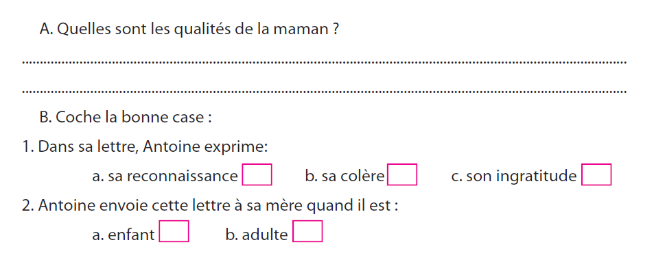


Tendresse – bonheur - amour – protection
وزارة التربية والتعليم –الفصل الدراسي الثاني 2020-2021م

Slide 6
Activité 3
De quoi parle ce verset ?
Ce verset recommande d’être bon avec ses parents.
) de les traiter avec bonté (
﴿ وَوَصَّيْنَا الْإِنْسَانَ بِوَالِدَيْهِ إِحْسَانا... ﴾ [الأحقاف: 15]
Je traduis
La langue maternelle
اللغة الأم
وزارة التربية والتعليم –الفصل الدراسي الثاني 2020-2021م

Slide 7
Activité 4
Chasse l’intrus.
Gentillesse
Tendresse
Agressivité
Patience
Amour
Affection
وزارة التربية والتعليم –الفصل الدراسي الثاني 2020-2021م

Slide 8
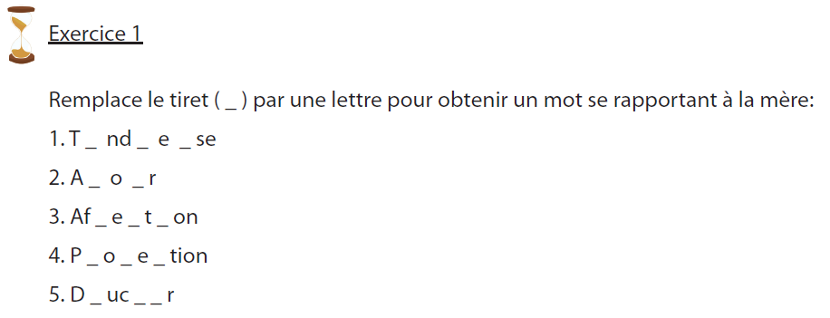
Activité 5
Ouvre ton livre à la page 71. Fais l’exercice n°1.
e
r
s
m
u
f
c
i
r
t
c
o
e
u
وزارة التربية والتعليم –الفصل الدراسي الثاني 2020-2021م

Slide 9
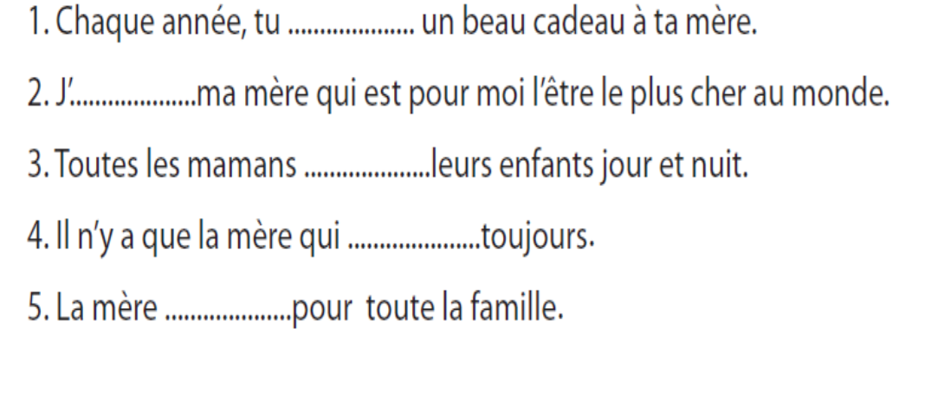
Activité 6
Choisis le verbe conjugué qui convient dans chaque phrase.
adore / se sacrifie / protègent / offres / pardonne
offres
adore
protègent
pardonne
se sacrifie

Slide 10
La gloire
de
mon père
1957
Roman
Le château
de
ma mère
1957
Roman
Marcel Pagnol
Qui a écrit ces deux romans?

Slide 11
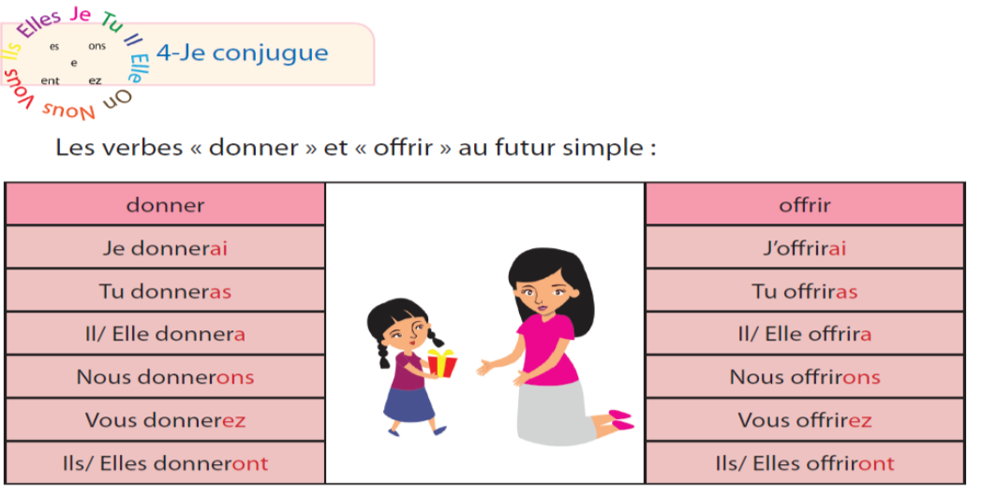
Ouvre ton livre à la page 46. Lis la conjugaison des verbes « donner » et « offrir » au futur simple.
Activité 7
وزارة التربية والتعليم –الفصل الدراسي الثاني 2020-2021م

Slide 12
Activité 8
Ouvre ton livre à la page 46. Fais l’exercice n°5.
sera
auras
offrira
donnerons
وزارة التربية والتعليم –الفصل الدراسي الثاني 2020-2021م

Slide 13
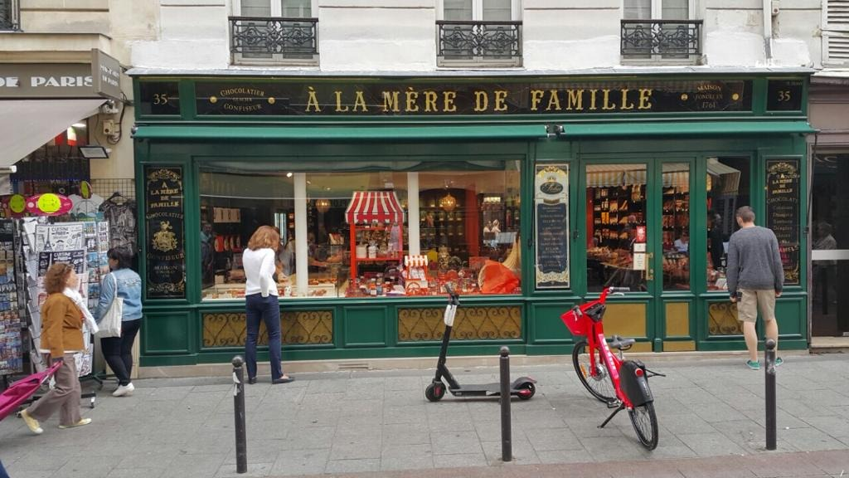
Activité 9
Observe la photo de ce magasin à Paris.
Quel est le mot qui désigne un membre de la famille?
mère
وزارة التربية والتعليم –الفصل الدراسي الثاني 2020-2021م

Slide 14
Activité 10
Mets en ordre les phrases de la lettre suivante.
À bientôt, Amélie.
Je t’aime beaucoup et je t’embrasse très fort.
Tu n’es pas seulement ma mère mais aussi ma meilleure amie.
Pour moi, tu es le symbole de l’affection et de la protection.
À l’occasion de la fête des mères, je t’écris cette lettre pour te dire tout mon amour et toute ma gratitude.
Chère maman,
وزارة التربية والتعليم –الفصل الدراسي الثاني 2020-2021م

Slide 15

Corrigé
Chère maman,
À l’occasion de la fête des mères, je t’écris cette lettre pour te dire tout mon amour et toute ma gratitude.
Pour moi, tu es le symbole de l’affection et de la protection.
Tu n’es pas seulement ma mère mais aussi ma meilleure amie.
Je t’aime beaucoup et je t’embrasse très fort.
À bientôt, Amélie
وزارة التربية والتعليم –الفصل الدراسي الثاني 2020-2021م

Slide 16

Je retiens
وزارة التربية والتعليم –الفصل الدراسي الثاني 2020-2021م

Slide 17
Merci pour votre attention!
وزارة التربية والتعليم –الفصل الدراسي الثاني 2020-2021م

